Slide 1

？
怎么办
1. 函数沿某个方向的变化率的问题；
2. 函数沿哪个方向变化最快的问题.

Slide 2
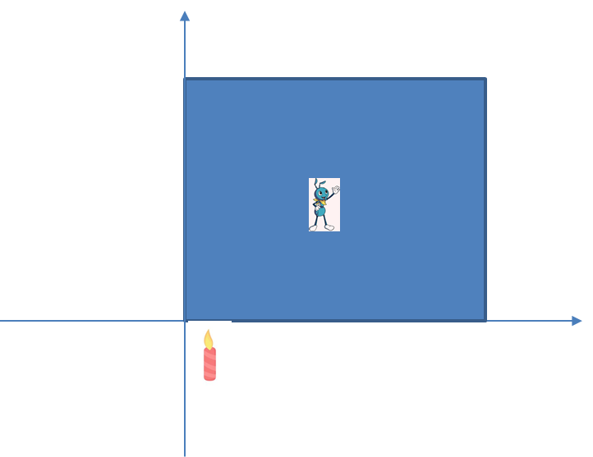
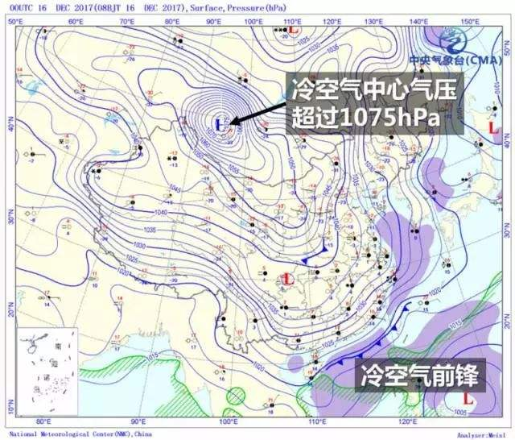

其他问题

Slide 3

第四节 方向导数与梯度
一、方向导数
二、梯度

Slide 4

一、方向导数
1定义
设二元函数
在点
的邻域
有定义,
为从
出发的射线,
为
上且含于
内的任一点，
表示
与
的距离.
若极限
y
P
存在,则称此极限为函数
ρ
Δy
ϕ
在点
沿着 方向
的方向导数,
几何上有何意义呢？
P₀
Δx
记作 .
O
x

Slide 5
2. 方向导数的几何意义
z
z = f (x,y)
M
Q
N
ρ
Δz
S
0
P₀
y
Δ x
ρ
函数关于距离的变化率
P
x
Δ y
l

Slide 6
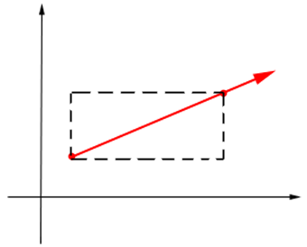
3. 方向导数的计算
全增量
若函数 在 P₀ 点处可微
y
全增量
x
于是

Slide 7
3. 方向导数的计算
如果方向l 与坐标轴的夹角分别为 和 ，则有
y
x

Slide 8
3. 方向导数的计算
定理
若函数 在点 可微,则 在 处沿任一方向
的方向导数都存在,且
其中 为方向 的方向余弦.
若函数 在点 可微,则 在 处沿
任一方向 l 的方向导数都存在,且
推广
其中 为方向 的方向余弦.

Slide 9

例1：
求函数 在点(1,1)处沿着方向 的方向导数。

Slide 10
例1：
求函数 在点(1,1)处沿着方向 的方向导数。
解：
方向 的方向余弦为
根据定理，函数在(1,1)处沿此方向的方向导数为：

Slide 11
练习题 1.
函数
在点 处沿点
指向 方向的方向导数是 .
(考研)

Slide 12
函数
在点A( 1 , 0 , 1) 处沿点A
指向 B( 3, －2 , 2) 方向的方向导数是 .
(考研)
提示:
则

Slide 13

4. 方向导数和偏导数的关系
偏导存在
方向导数存在
两者有关系吗

Slide 14
思考1：
1.若函数 在一点 的偏导数 存在，那么它
沿x轴正、负方向的方向导数存在吗？
（A）存在
（B）不存在

Slide 15
假设函数在 P₀点处的偏导数存在，若取 l_{x+} 为 x 轴的正方向，
若取 l_{x-}为 x 轴的负方向，

Slide 16

思考2：
2.若函数 在一点 沿x轴正、负方向的方向导数都存在，能保证在
这点的偏导数 在吗？
（A）能
（B）不能

Slide 17
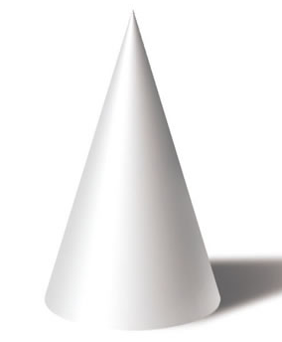
讨论函数
在 (0,0)点处的偏导数是否存在？
在(0,0)点处方向导数是否存在？
解：
不存在。

Slide 18


小结
连续
偏导连续
可微分
偏导存在
方向导数存在

Slide 19
练习2 .
A
二重极限存在
B
连续
C
偏导数都存在
D
沿任意方向导数存在
E
可微

Slide 20
思考3：
3.当偏导数存在且连续时，它们正好是两个特殊方向的方向导数，
并由它们的线性组合，可得出任一方向的方向导数。
（A）对
（B）不对

Slide 21
二、梯度

Slide 22
二、梯度
函数沿某个方向的
变化率的问题；
2. 函数沿哪个方向变化
最快的问题.
若函数 在点 可微,

Slide 23
二、梯度
若函数 在点 可微,
方向导数公式
令向量

Slide 24
方向导数取最大值：
方向：f 变化率最大的方向
模 : f 的最大变化率之值

Slide 25
二、梯度
物理上
函数在一点的梯度是一个向量，其方向为该函数在此点取方向导数最大值的方向，其模等于该点处方向导数的最大值。
例
不是梯度

Slide 26

思考4：
方向导数取最大值，
此时方向是函数（ ）最快方向.
（A）增加
（B）减小
（C）不确定

Slide 27
1. 定义
向量
称为函数 f (P) 在点 P 处的梯度
(gradient),
记作
即
同样可定义三元函数
在点
处的梯度
方向：f 变化率最大的方向
模 : f 的最大变化率之值

Slide 28
例2
求函数 在点 处的梯度．

Slide 29
例2
求函数 在点 处的梯度．
解：
因此，

Slide 30

练习题 3.
函数
在点
处的梯度
(考研)

Slide 31
练习题 3.
函数
在点
处的梯度
(考研)
解:
则
注意 x , y , z 具有轮换对称性

Slide 32
练习题 4.
在点
求
（1） 取何值时，方向导数取得最大值，为多少？
（2） 取何值时，方向导数取得最小值，为多少？
（3） 取何值时，方向导数取得为0？
（4）

Slide 33
练习题 5.
函数 在点
处,沿函数在该点梯度方向的方向导数为( )

Slide 34
2. 梯度的基本运算公式

Slide 35
内容小结
(1). 方向导数
可微
可微
(2). 方向导数的几何意义

Slide 36
(3). 梯度向量的意义
可微
方向：f 变化率最大的方向
模 : f 的最大变化率之值

Slide 37
(4). 微分学概念之间关系
连续
偏导连续
可微分
偏导存在
方向导数存在

Slide 38
函数
在 处
（A）
沿各个方向的方向导数都存在
（B）
沿各个方向的方向导数都不存在
（C）
除方向 和 外，沿各个方向的方向导数都存在
（D）
除方向 和 外，沿各个方向的方向导数都不存在

Slide 39
函数
在 点，函数值增加最快的方向是
（A）
（B）
（C）
和
（D）
和

Slide 40
如果可微函数
在 点，从 到 的方向导数为 ，
从 到 的方向导数为 ，则
（1）这函数在 的梯度为
（A）
（B）
（C）
（D）

Slide 41
如果可微函数
在 点，从 到 的方向导数为 ，
从 到 的方向导数为 ，则
（2）这函数在 处，从 到 的方向导数为
（A）
（B）
（C）
（D）
41

